Slide 1

Collaborative Writing
Das bringen Sie auf keine Kuhhaut! (Don‘t) write your own story Geschichten schreiben - jetzt mit CrowdFunding!

Slide 2
Idee
Auftraggeber: Dipl.-Ing. Dr. Erik Sonnleitner
Gemeinsames Geschichten schreiben
Basierend auf Forenspielen
Jetzt als Android-App
Echtzeit-Synchronisation
Soziale Plattform

Slide 3
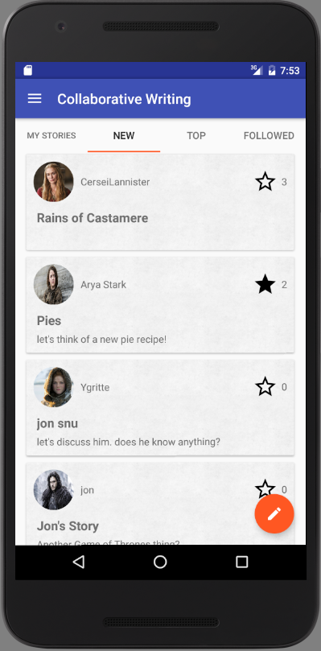
Features
Moderation
Stories followen
Freunde
Beiträge in Echtzeit lesen und schreiben
Bewertungssystem
Profilbilder

Slide 4
Technische Umsetzung
Backend: Firebase
NoSql-Datenbank
User-Verwaltung
Image-Hosting
RecyclerView und CardView für GUI

Slide 5

Firebase
Firebase-SDK über Google Play Services
Datenformat: JSON
Datenbank-Operationen asynchron
Unique IDs für Datenbankobjekte
Passwort-Verschlüsselung

Slide 6
Demo

Slide 7
Ausblick
Community ausbauen
Moderation
Tags
Suchfunktionen
Verschiedene Anmeldemethoden

Slide 8
Fragen?

